Slide 1
Endogénne a exogénne procesy
Soňa Harvanová
1.B

Slide 2
Obsah
Endogénne procesy
Zemetrasenie
Vulkanizmus
Magamtizmus
Horotvorná činnosť
Exogénne procesy
Antropogénny reliéf
Biogénny reliéf
Kozmogénny reliéf
Gravitačný reliéf
Kryogénny reliéf
Eolický reliéf
Reliéf ovplyvnený vodou

Slide 3
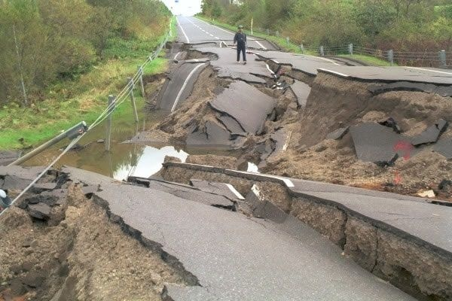
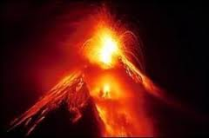
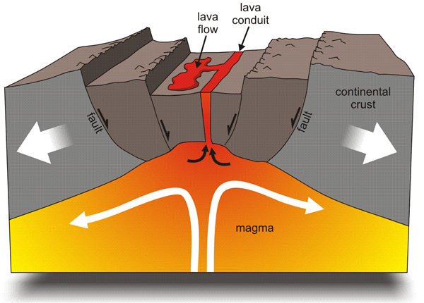
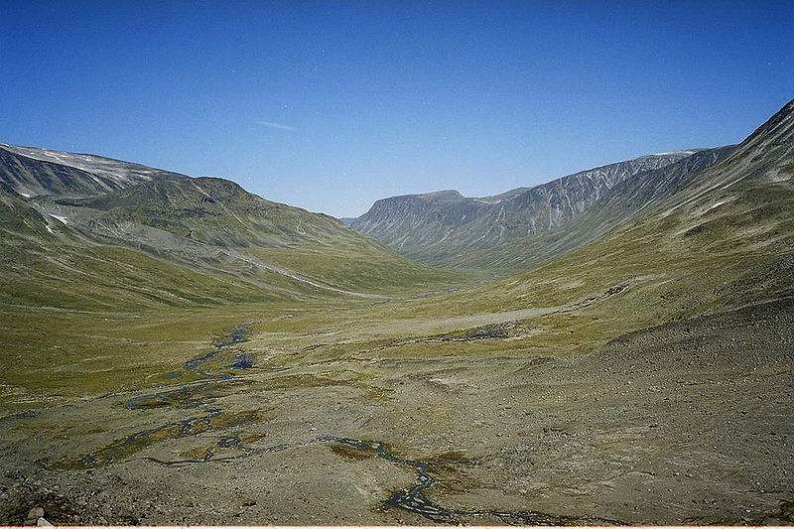
Endogénne procesy
Zemetrasenie
Vulkanizmus
Magmatizmus
Horotvorná činnosť

Slide 4
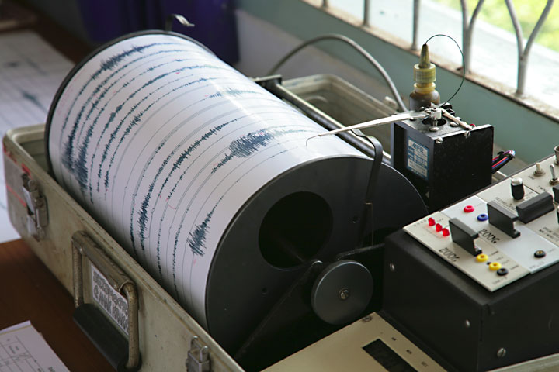
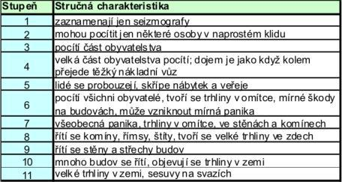
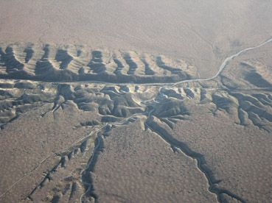
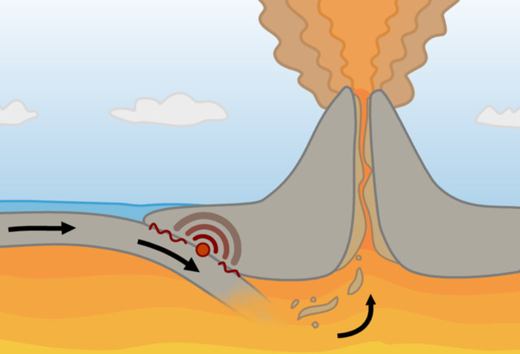
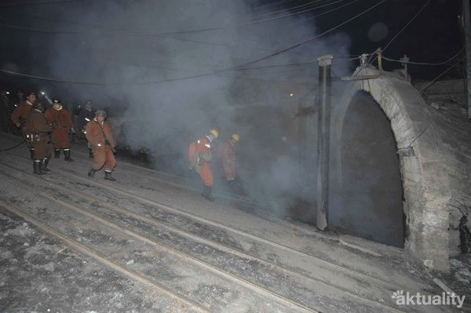
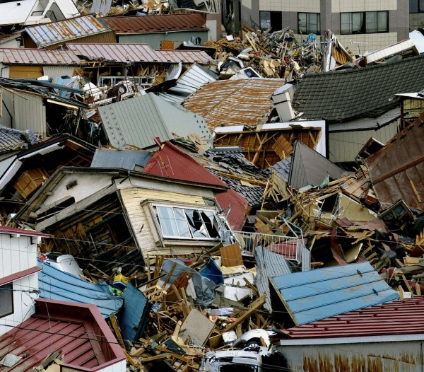
Zemetrasenie
Seizmograf
Richterova stupnica
Tektonické z.
Vulkanické zemetrasenie
Závalové z.
Zemetrasenie v Japonsku

Slide 5
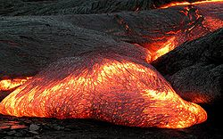
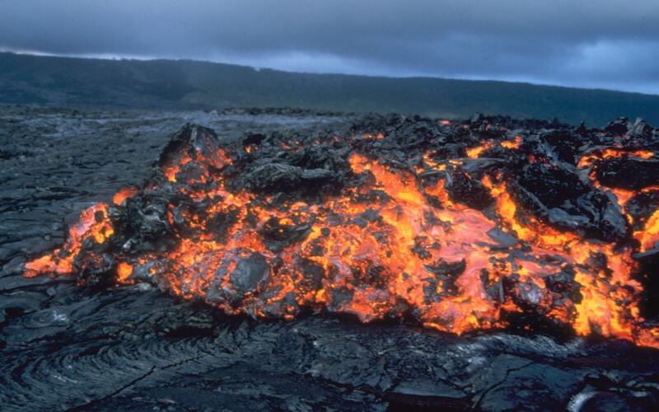
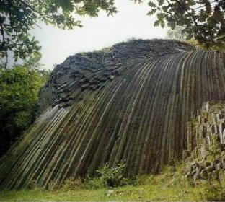
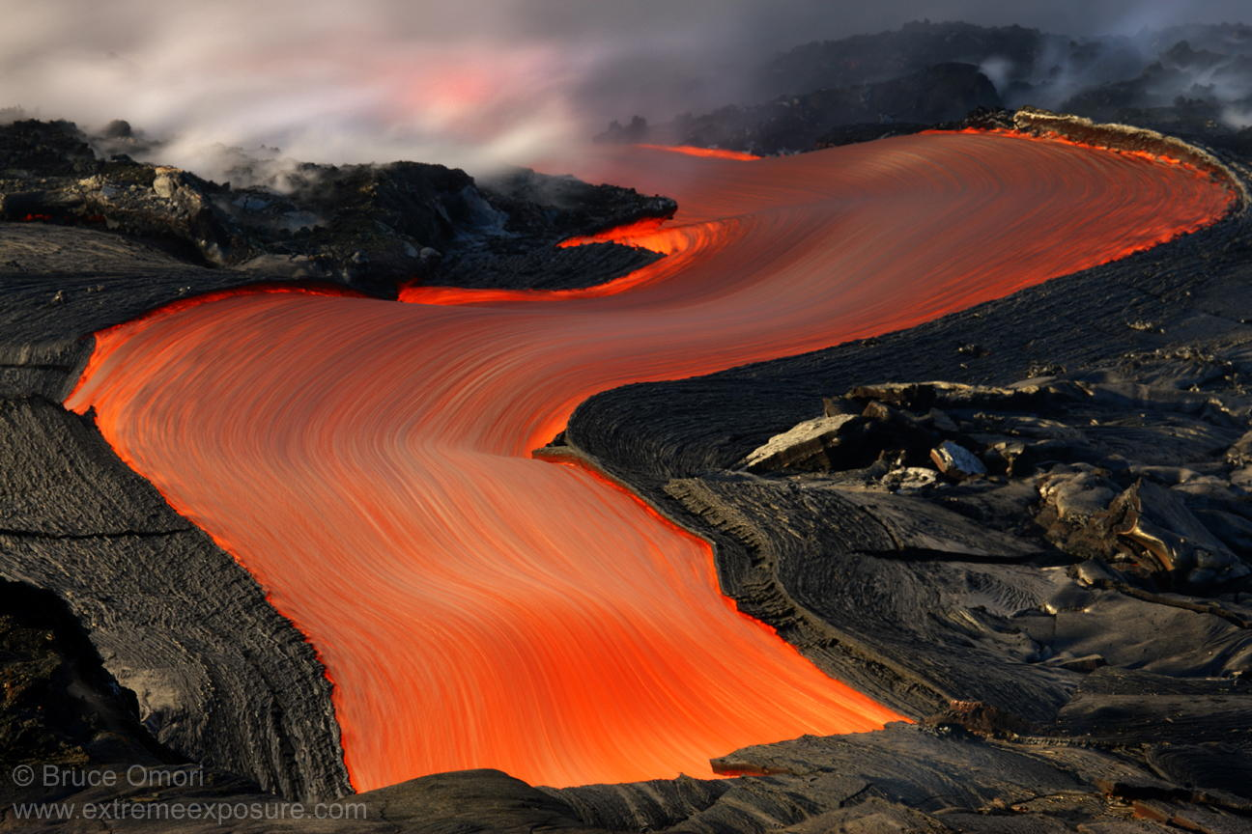
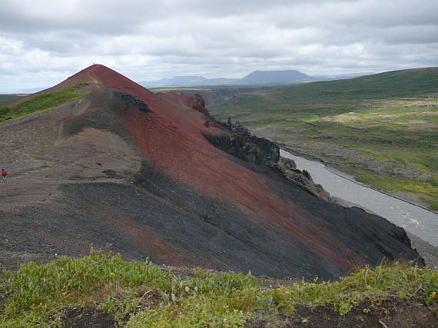
Vulkanizmus
Kyslé lávy
Lávové kopy
Lávové prúdy
Lávové kužele
Bazické lávy

Slide 6
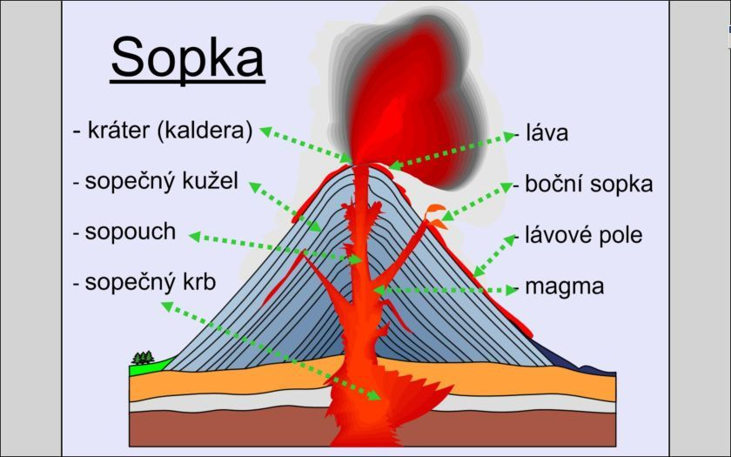
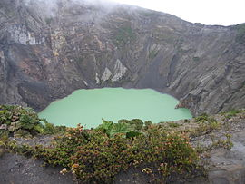
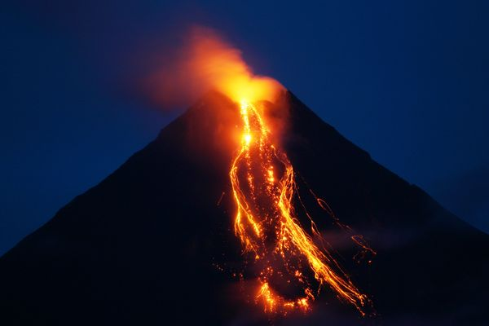
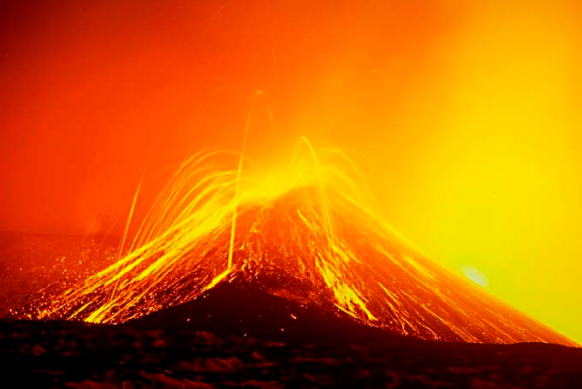
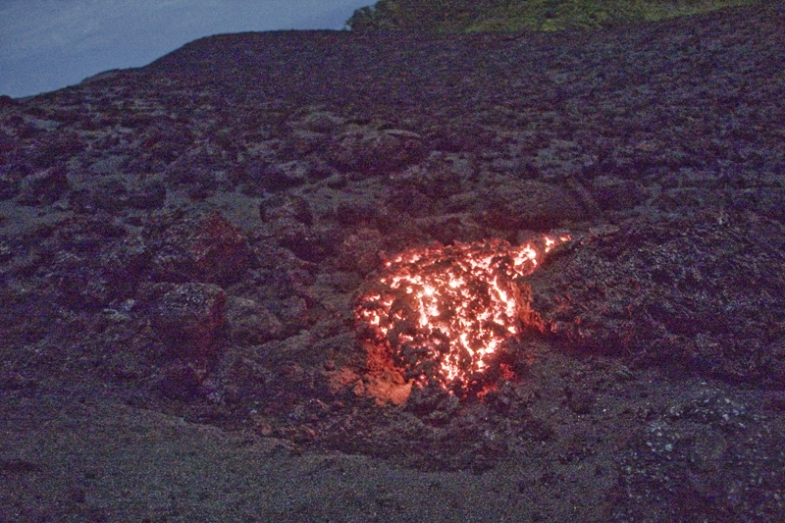
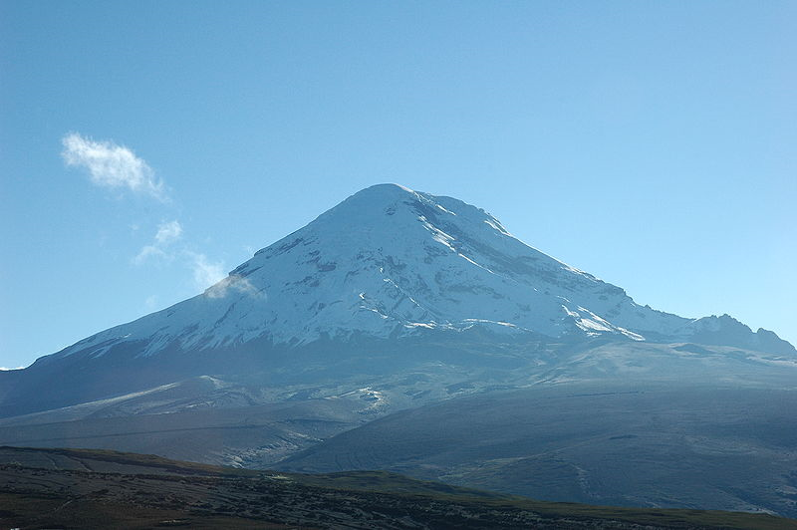
Sopky
Márové s.
Lávové sopky
Stratovulkán Etna
Lávové bomby (nasýpané sopky)
Nečinná sopka

Slide 7
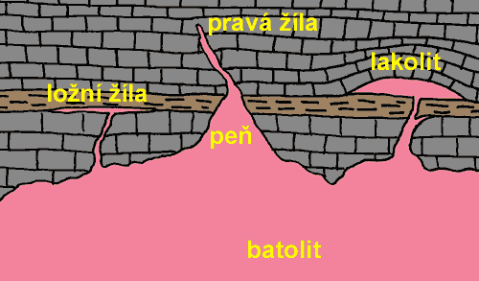
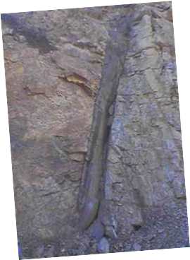
Magmatizmus
Lakolit
Pravá
žila
Batolit

Slide 8
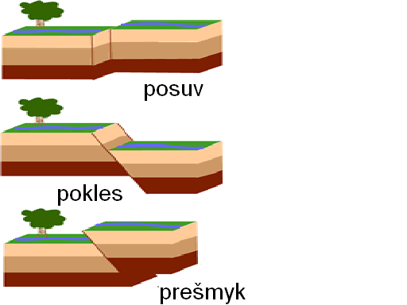
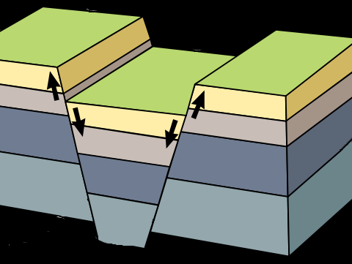
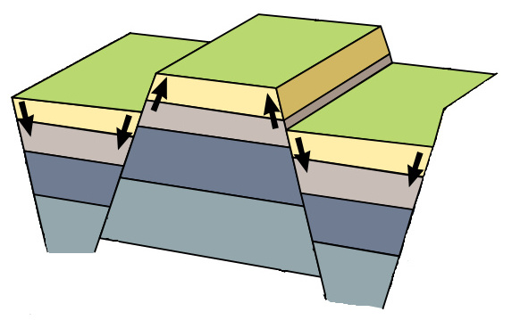
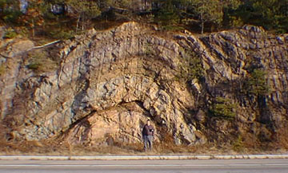
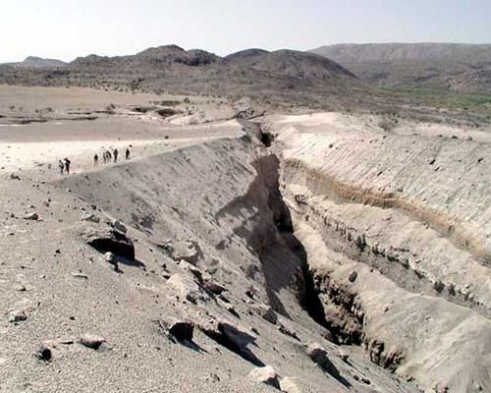
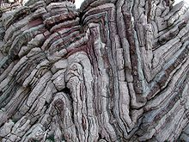
Horotvorná činnosť
Priekopová prepadlina
Hrásť
východoafrická priekopová prepadlina
Plastické horniny
Vrása

Slide 9
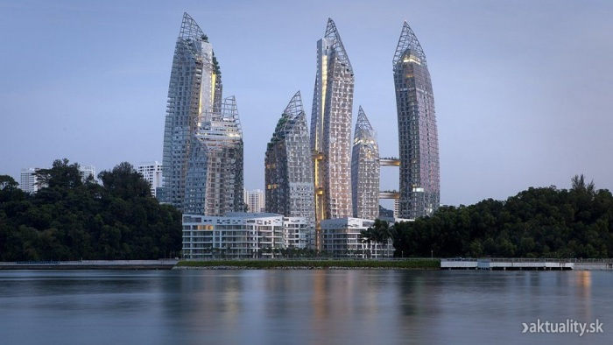
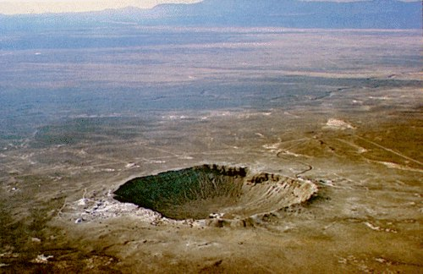
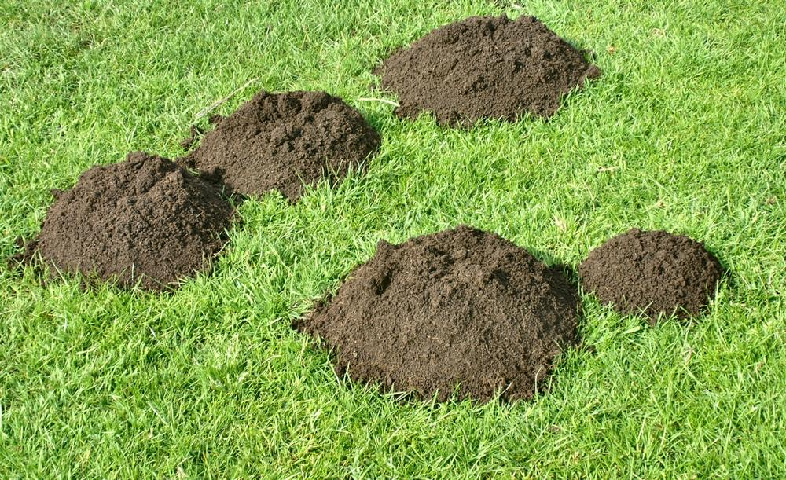
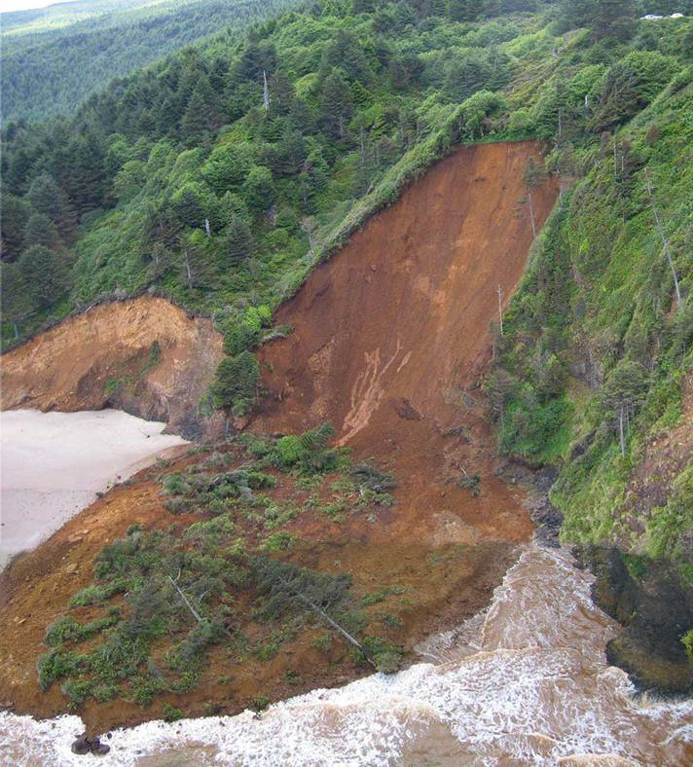
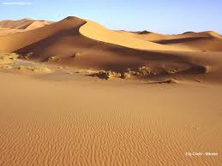
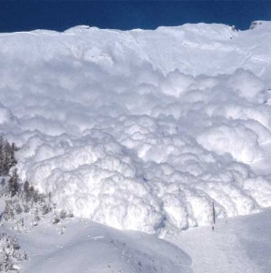
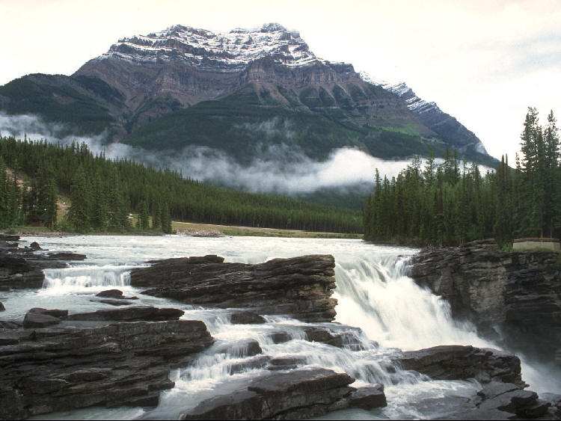
Exogénne procesy
Antropogénny
Kozmgénny
Biogénny
Gravitačný
Eolický
Kryogénny
Činnosť vody

Slide 10
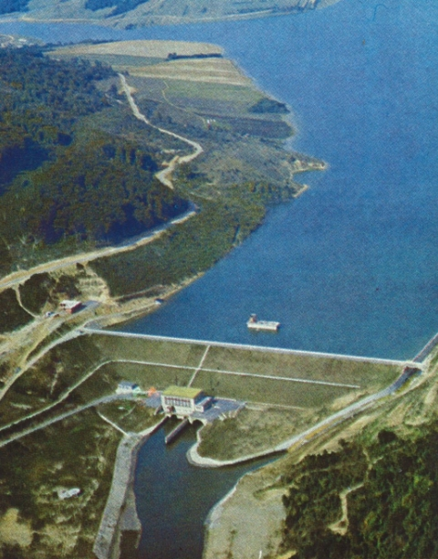
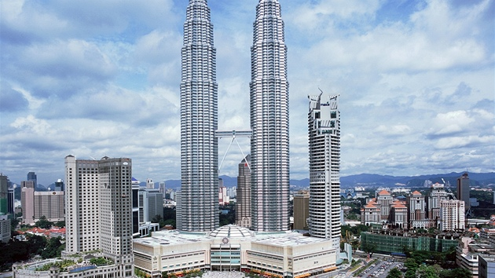
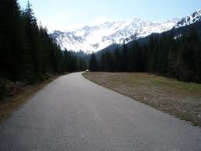
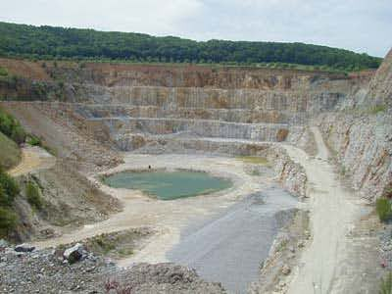
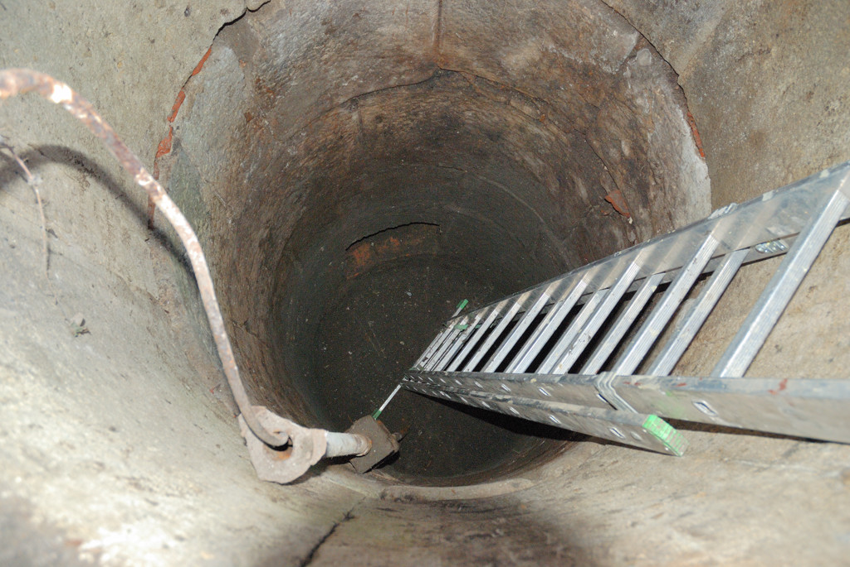
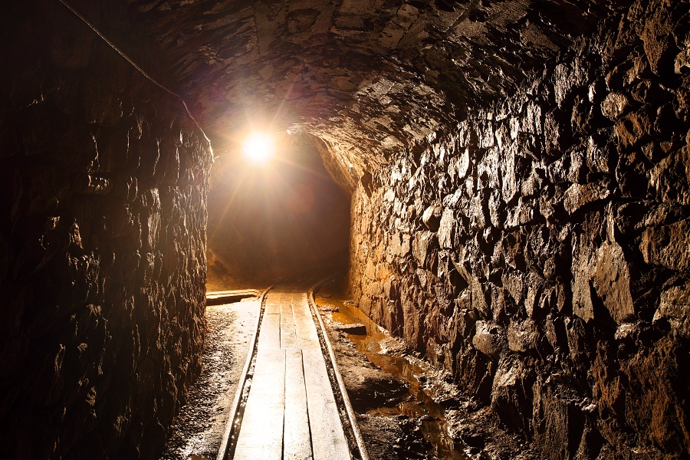
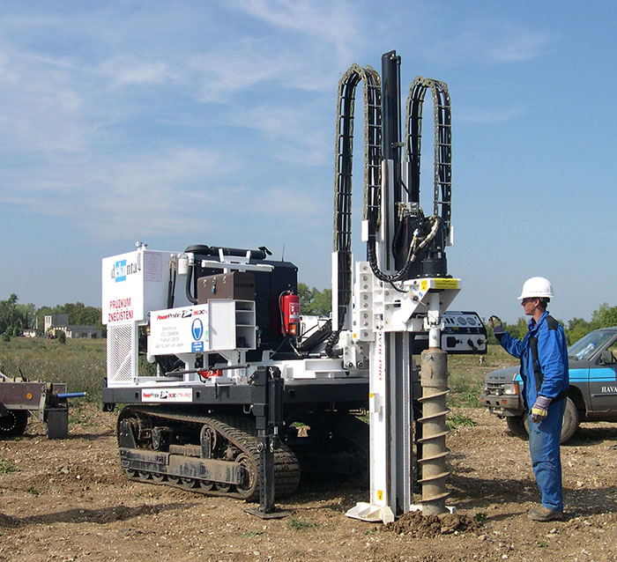
antropogénny
Priehrady
Stavby
Cesty
Lomy
Studne
Bane
Vrty

Slide 11
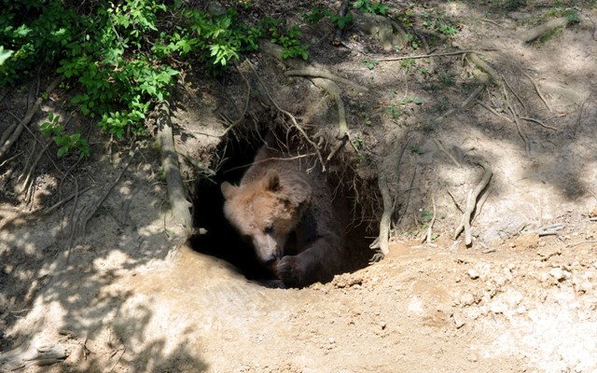
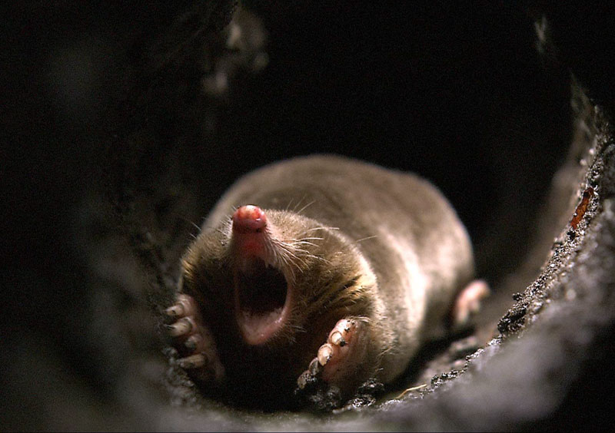
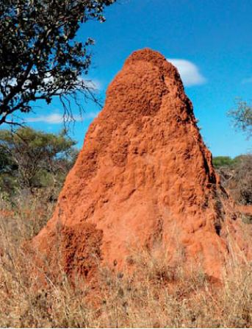
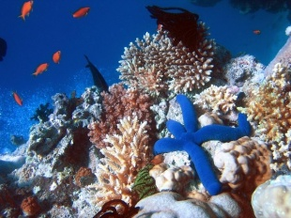
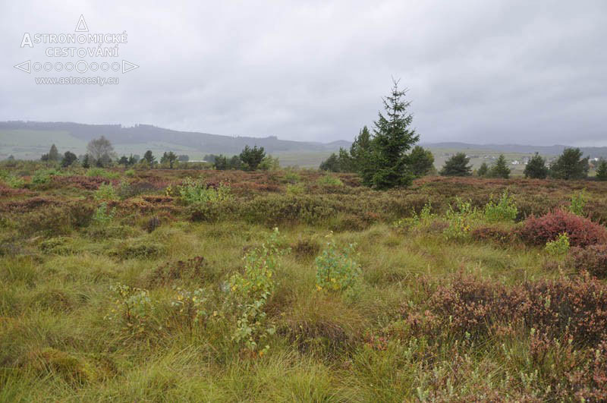
biogénny
Nory
Krtince
Chodby
Korálové útesy
Rašeliniská
Termitiská

Slide 12
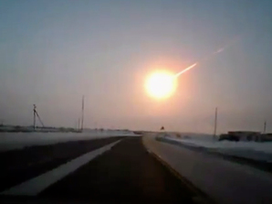
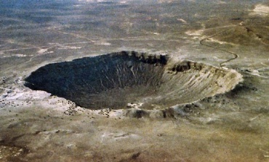
kozmogénny
Pád meteoritu
Barringerov kráter
Tunguzský kráter

Slide 13
gravitačný
Zliezanie
Rútenie
Usypiskový kužeľ

Slide 14
kryogénny
Lavína
Trógy
Lavínový kužeľ
Morény
Permafrost

Slide 15
eolický
Hamady
Ergy
Štrkové púšte
Duny
Helm

Slide 16
Reliéf ovplyvnený vodou
Pláž
Pobrežie- zrub, útes, terasa, ostroha
Škrapy
Vodná erózia
Jaskyne

Slide 17
Ďakujem za pozornosť!

Slide 18
zdroje
http://sk.wikipedia.org
http://www.geology.cz/
http://www.skmagazine.eu/
http://www.oskole.sk/
http://geogr.webnode.sk/

